Slide 1
Typescript를 위한 gulp 설치 및 환경설정

Slide 2
Gulp의 개요 및 사용 목적
Gulp는 프로젝트를 development, production, testing 등의 다른 빌드들로 빌드해 줄 수 있으며 많은 플러그인들을 통해 매우 확장성있게 작업할 수 있도록 도와주는 유용한 빌드시스템이며, 현재 약 2000여개의 플로그인이 존재합니다.
사용목적:
1.웹 서버를 동작.
2.Sass 를 CSS 로 컴파일
3.편집기 툴에서 파일을 저장할 때마다 웹브라우저를 reload
하여 새로고침없이 브라우저를 갱신
4. 배포를 위한 CSS, JS, fonts, and images 등의 리소스를 최적화
대개 전역적으로 Gulp 를 설치했다 하더라도 개별적인 프로젝트에서 Gulp 를 사용하려면 로컬 설치가 필요합니다.

Slide 3
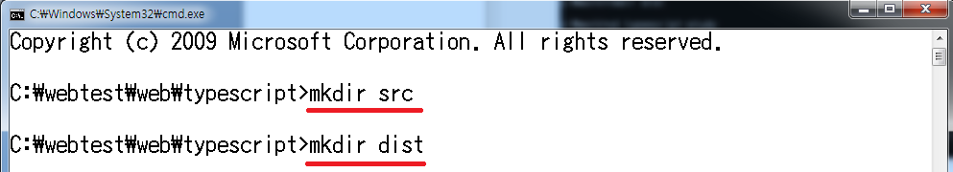
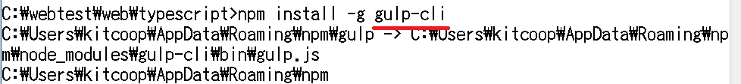
npm install –g gulp-cli
typescript라는 작업폴더에
src와 dist폴더 생성

Slide 4
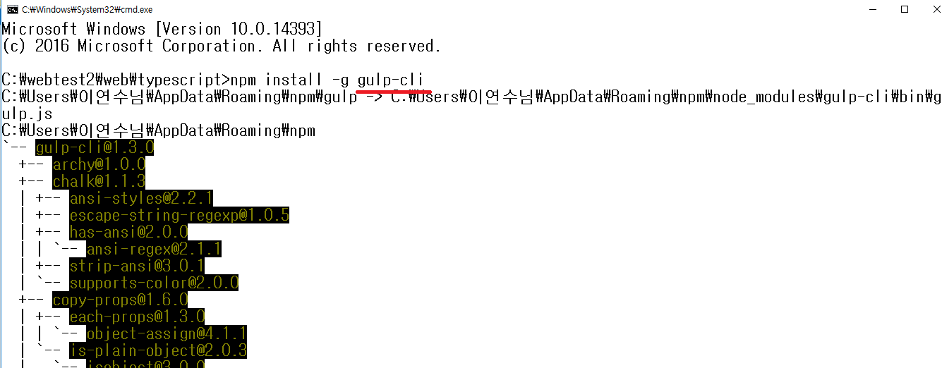
npm install –g gulp-cli (1)

Slide 5
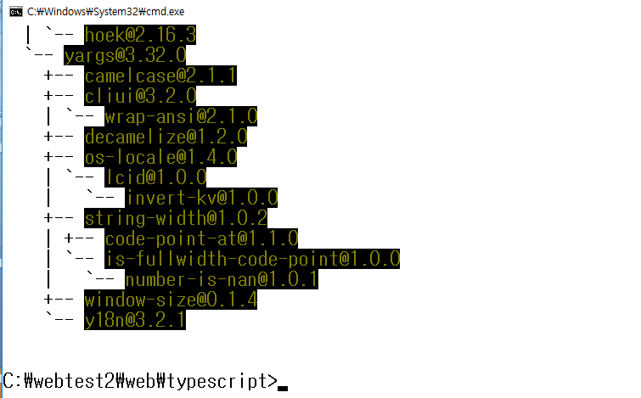
npm install –g gulp-cli (2)

Slide 6
Gulp 의 plugin을 설치
Gulp-typescript->typescript와 연관된 플러그인
Gulp-webserver->웹서버처럼 동작하게 하는 플러그인
Gulp-livereload->웹브라우저를 리로드 하기 위한 플러그인
Gulp-souremaps->코드상의 위치를 알려주는 플러그인 컴파일할 파일의 위치
작성순서
http://programmingsummaries.tistory.com/377

Slide 7
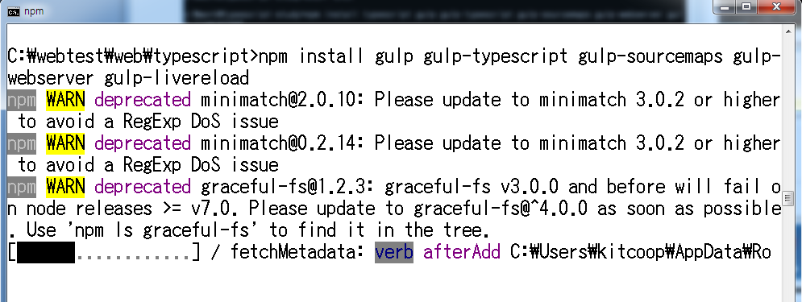
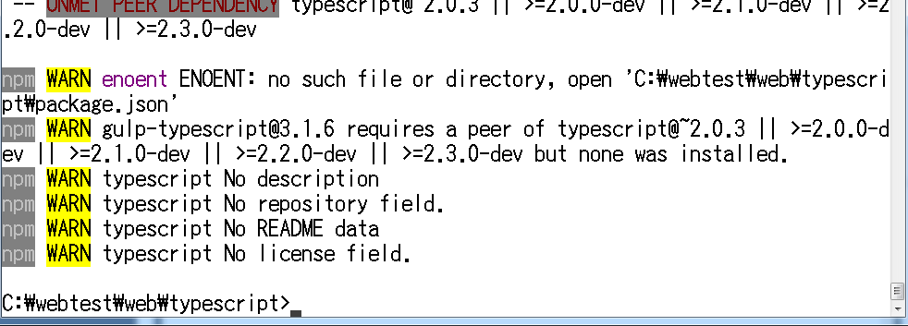
npm install gulp@3.9.1 gulp-typescript gulp-sourcemaps gulp-webserver gulp-livereload
경고만 나오는 경우는 제대로
설치된 경우임

Slide 8
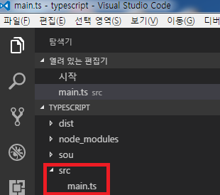

Visual Studio code 실행 main.ts 예제 작성

Slide 9
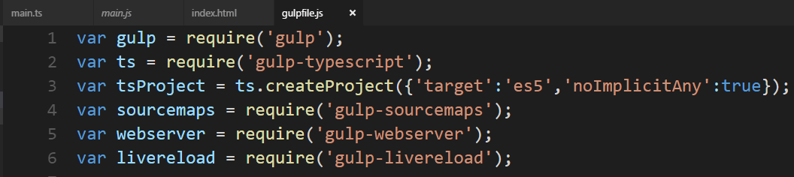
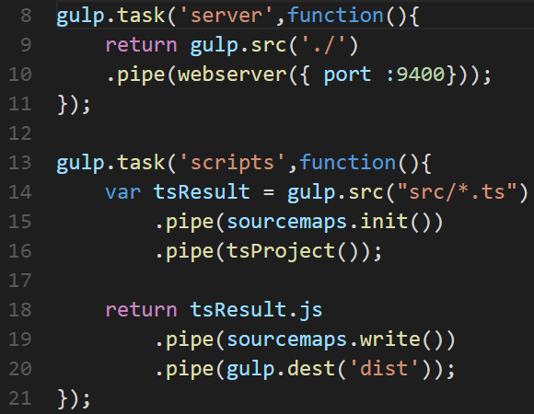
gulpfile.js의 소스분석(1)
gulp에 관련
된 모듈 불러옴
서버설정 (포트 9400)
src/*.ts파일을
Dist폴더에 컴파일
시켜서 저장(.js)

Slide 10
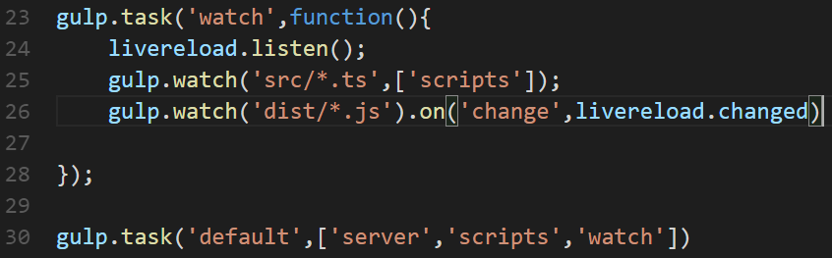
gulpfile.js의 소스분석(2)
watch->src폴더의 ts파일을 컴파일해서 생성된 dist폴더의
Js파일에 소스가 변화가 되면 바로 적용이 되도록 설정
최종적으로 server,scripts,watch순으로 실행이 되도록 설정

Slide 11
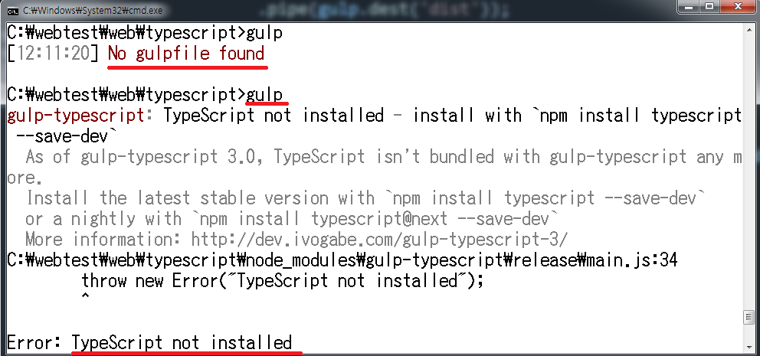
gulp 명령어 실행 시 오류처리(1) typescript를 전역으로 설치해도 glup의 경우에는 지역으로 다시 한번 설치 해야한다.
typescript폴더에 실행시킬 gulp파일이
없어서 에러유발
typescript가 설치가 안되어 있어서
발생된 에러유발

Slide 12
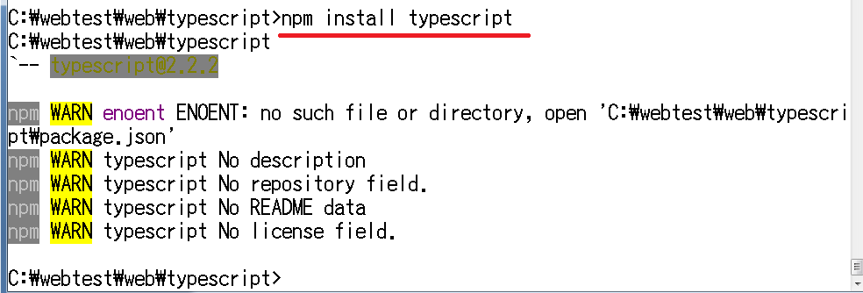
gulp 명령어 실행 시 오류처리(2)

Slide 13
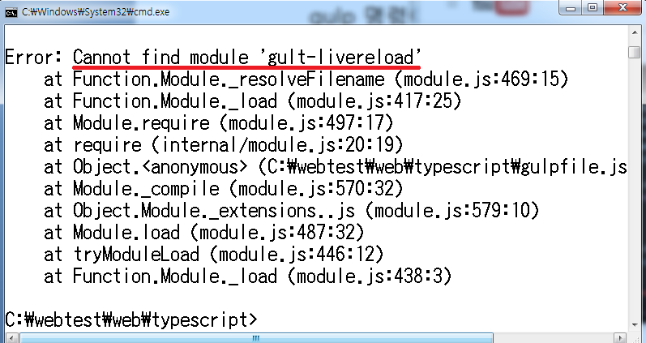
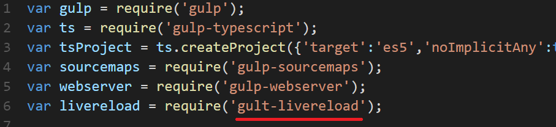
gulp 명령어 실행 시 오류처리(3)
만약에 gulp버전이 4.x 설치된 경우
삭제하고 다시 3.9.1버전으로 재설치

Slide 14
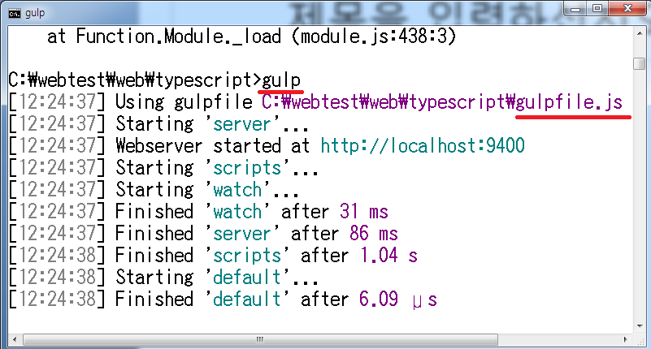
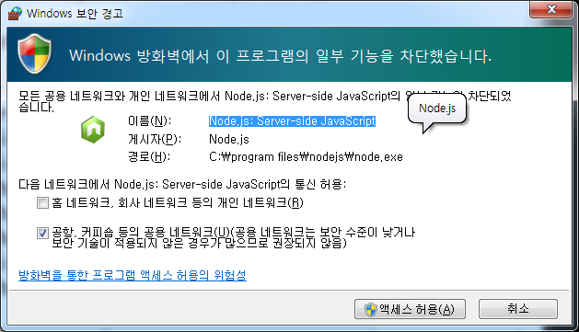
gulp 명령어로 서버가동

Slide 15
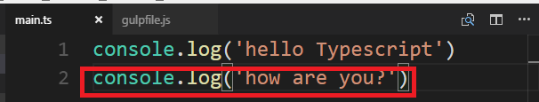
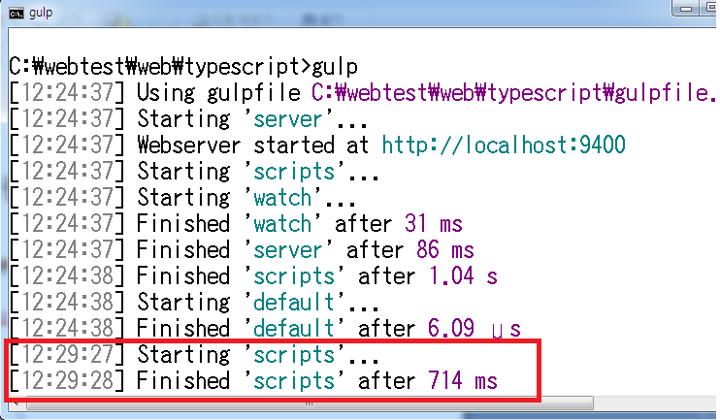
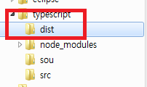

기존의 소스코드가 변경되면 실시간으로 반영
변경된 사항을
바로 반영해서 출력

Slide 16
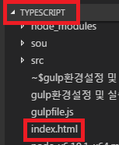
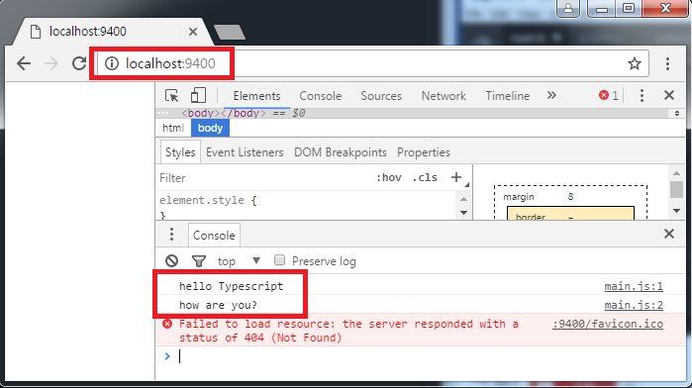
크롬으로 접속(localhost:9400)->index.html
typescript/index.html 을 작성
요소 검사로 확인

Slide 17
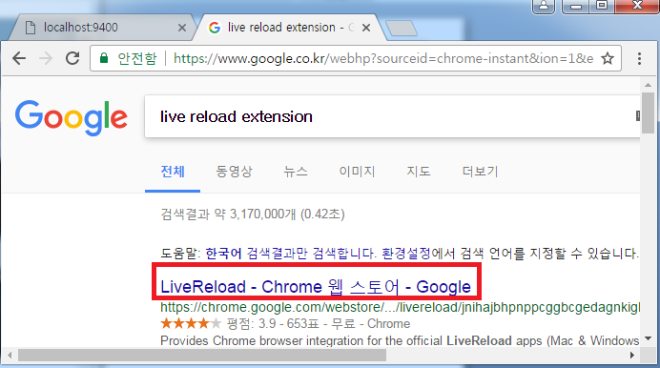
크롬에 live reload extension 프로그램을 추가(1)

Slide 18
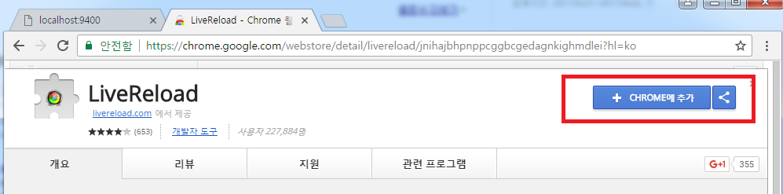
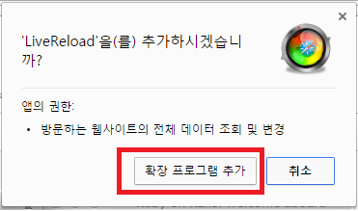
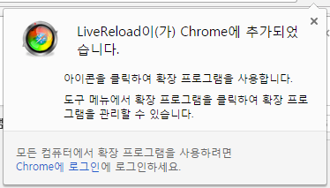
크롬에 live reload extension 프로그램을 추가(2)

Slide 19
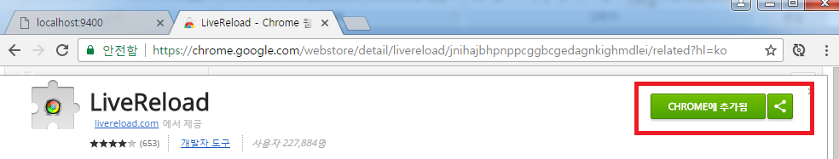
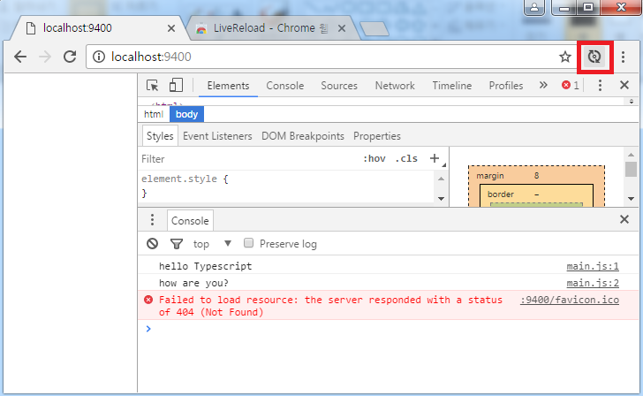
크롬에 live reload extension 프로그램을 추가(3)
이 부분을
누르면 이젠
실시간으로
변동사항을
출력시켜준다

Slide 20

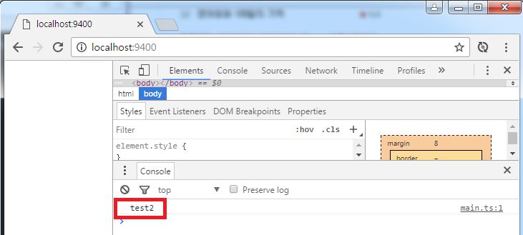
웹상에서의 최종 실습 확인
소스코드 변경 시
한번은 클릭해줘야 된다
반영됨
여러 번
테스트해야 할듯

Slide 21
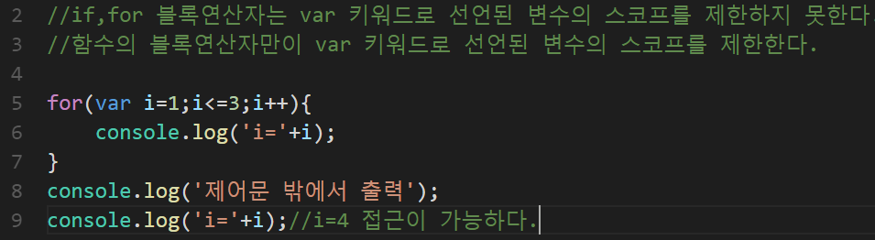
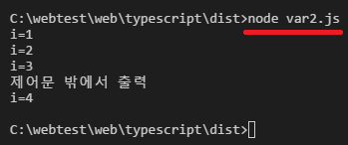
일반 콘솔에서의 실습
Src에 var2.ts로 저장을 하면
자동적으로 dist폴더에 js파일로
변환이 이미 된 상태이다.
node 실행시킬 자바스크립트 파일명.js

